Slide 1

107學年度
高一選組說明會(綜高)
永年高中 教務處

Slide 2

努力想想------
我要過什麼樣的生活……
明年的今天我要在哪裡？
3年後的今天我要在哪裡？
7年、10年、20年後我要在哪裡？
我要過一種什麼模樣的生活？
哪一種質地的生活？

Slide 3
永年為你想到------
英語教育，透過全校每天規律的學習，及有計畫的訓練，每每有超越全國平均的表現，讓畢業生在大學生涯中取得不少先機。
順應證照專業的發展需求，依據學生未來升學與就業的需求，亦要求通過電腦軟體應用、外語、會計等證照檢定或測驗，透過同學的表現即可證明只要能選擇適合自己性向的方向，即使領域不同，一樣可以出類拔萃。

Slide 4
準備未來------
大學入學英語聽力測驗已成為各入學管道的篩選條件之一。
四技統一入學測驗外語群英語類專業科目二英文閱讀與寫作將加考非選擇題，共同科目英文加考非選擇題。

Slide 5
選學程參考------
要充分了解自己的性向、興趣與能力。
及早做好生涯規劃，決定個人方向與進路 。
確立目標，全力以赴 。
其他客觀因素：如家長的期望、職業的趨勢...等。
面臨轉學程時，將影響學生學分計算、課程補修的問題，請謹慎選擇。

Slide 6
永年綜合高中部
提供的選擇學程選擇
學術學程 | 專門學程
1.自然組 | 1.資訊應用學程 | 專攻：
2.社會組 | 2.商業經營學程 | 1.工程與管理
 | 3.應用英語學程 | 2.衛生與護理

Slide 7
資訊應用學程
以資訊科技為專業，培養現代化商業資訊人才。本學程同學畢業前皆取得電腦軟體應用、網頁設計、會計資訊、程式設計等技術士證照，爾後可參加相關升學考試或從事電腦操作、初級軟體設計及商業服務、電子商務等工作，各方面皆有優秀成績。

Slide 8
商業經營學程
本學程以培養商業經營所需具備的知識與技能為主，並將電腦課程融入商業學習，且輔導學生通過相關會計事務、門市服務與電腦軟體應用檢定，就業即可擔任工商業界之各種業務行政或開設經營個人商店等實務工作。同學畢業前皆取得電腦軟體應用、門市服務、會計事務等技術士證照。

Slide 9
應用英語學程
為順應商業國際化趨勢，本學程旨在訓練英語應用以及基礎商務能力之學生，參加全民英檢檢定及多益英文檢定，訓練及培養從事商務之英語人才。畢業後可參加升學考試或加入公民營機構之商務服務、外語翻譯等工作。在升學方面，歷屆考上國立外語科系比例極高，備受肯定。

Slide 10
學術學程1/2
開設有社會組及自然組課程，期使學生具備研究高深學問之基礎，以能順利考取一流大學，且能在大學教育皆段有更好的成就為目標。

Slide 11
學術學程2/2
類群 科目 | 衛生與護理 | 工程與管理
共同科目 | 國文、英文、數學(A) | 國文、英文、數學(C)
專業科目(一) | 1.基礎生物 | 1.基礎物理 2.基礎化學
專業科目(二) | 2.健康與護理 | 1.計算機概論

Slide 12
名詞解釋—考招分離
考試
學科能力測驗 (學測)
大學指定科目考試 (指考)
統一入學測驗 (統測)

Slide 13
普通高中
學生
大學學測
(1/2月)
大學指考
(7月)
四技 統測
(4月底)

Slide 14
綜合高中
學生
大學學測
(1/2月)
大學指考
(7月)
四技 統測
(4月底)

Slide 15
招生
大學學測 | 1.申請大學 2.申請科大 3.申請軍校
四技統測 | 1.甄選科大(限專門學程學生) 2.分發科大 3.申請軍校

Slide 16
學術學程
學校推薦 | 大學繁星
學測成績 | 大學繁推／申請
 | 科大申請
統測成績 | 科大分發
 | 申請軍校
專門學程
學校推薦 | 科大繁星(學術學程不行)
學測成績 | 大學繁推／申請
 | 科大申請
統測成績 | 科大分發／科大甄選
 | 申請軍校
招生

Slide 17
專門學程考試科目
學程 科目 | 商業經營 | 資訊應用 | 應用英語
共同科目 | 國文、英文 數學(B) | 國文、英文 數學(B) | 國文、英文 數學(B)
專業科目 (一) | 1.商業概論 2.計算機概論 | 1.商業概論 2.計算機概論 | 1.商業概論 2.計算機概論
專業科目 (二) | 1.經濟學 2.會計學 | 1.經濟學 2.會計學 | 英文閱讀與寫作

Slide 18
學術學程考試科目
學程 科目 | 學術學程 | 工程與管理類 | 衛生與護理類
共同科目 |  | 國文、英文 數學(C) | 國文、英文 數學(A)
專業科目 (一) |  | 1.基礎物理 2.基礎化學 | 基礎生物
專業科目 (二) |  | 計算機概論 | 健康與護理

Slide 19
儲備能力 證照考取
學程 | 考取證照
資訊應用學程 | 1.電腦軟體應用丙級 2.網頁設計丙級 3.會計資訊丙級
商業經營學程 | 1.電腦軟體應用丙級 2.門市服務丙級 3.會計事務丙級 4.商教協會商業管理能力檢定
應用英語學程 | 1.電腦軟體應用丙級 2.GEPT全民英文檢定 3.多益檢定 4.商教協會英語能力檢定

Slide 20
儲備能力 證照考取
學程 | 考取證照
學術學程
工程與管理類 | 1.GEPT英檢 2.多益英檢 3.化學檢定 4.化工檢定
衛生與護理類

Slide 21
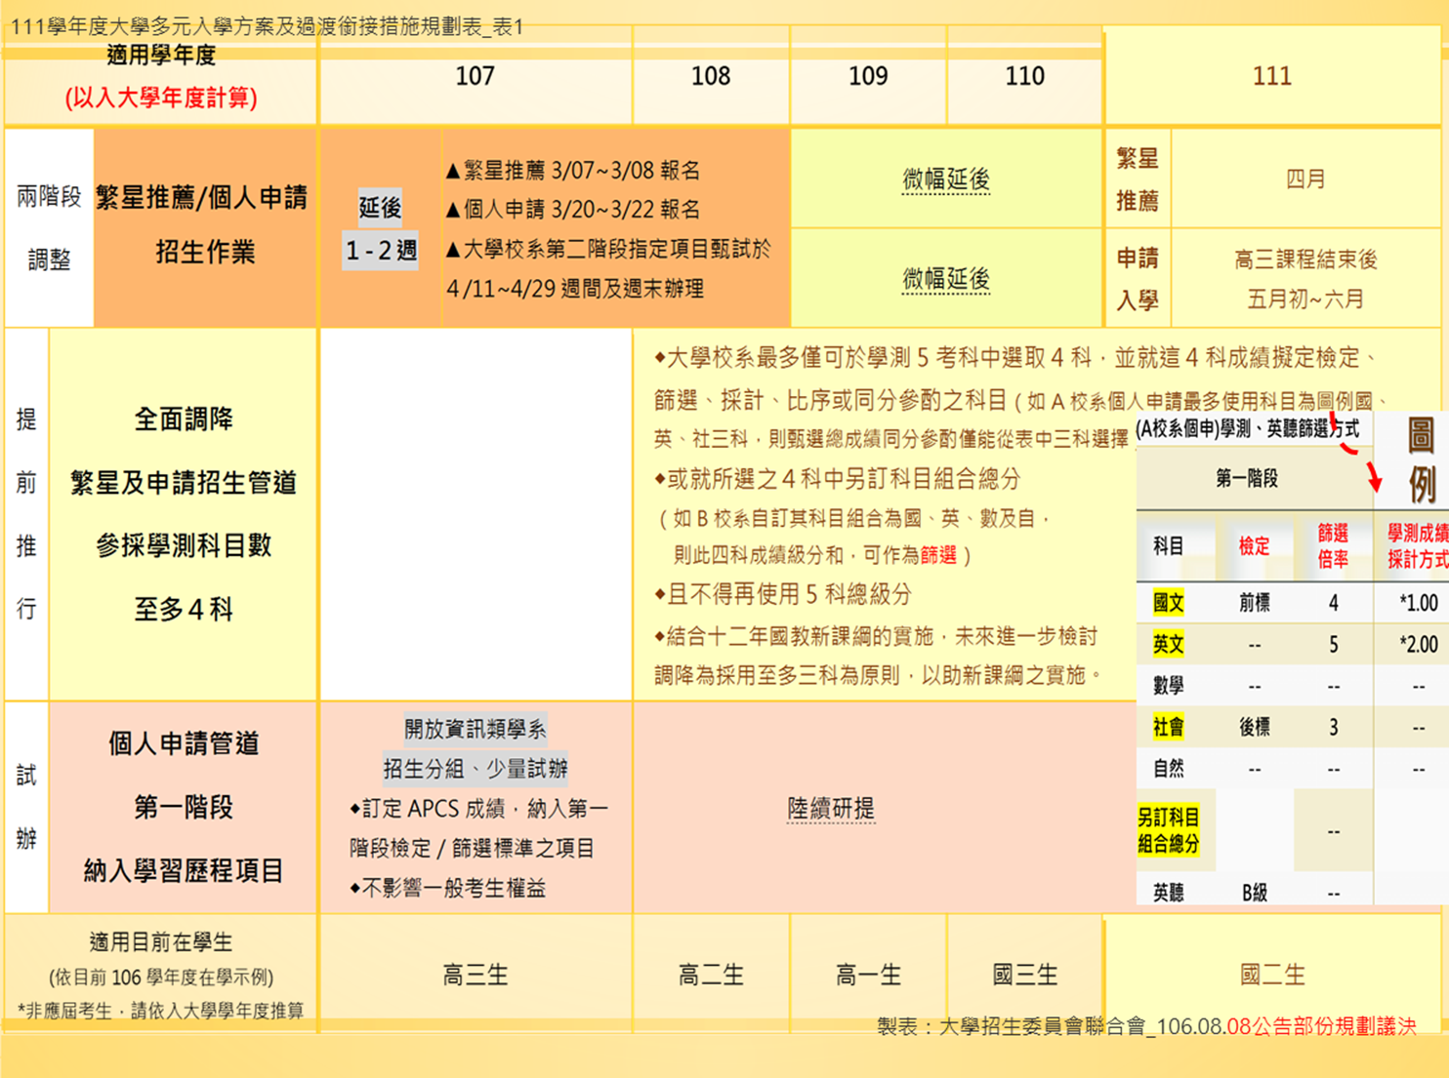


Slide 22
未來最需關鍵能力
蘋果、微軟、英特爾等大企業感到教
育和現實脫節，和美國教育部協力發
起『21世紀能力策略聯盟』規納出未
來最需要的三種關鍵能力
生活與就業能力
創新能力
科技能力

Slide 23
★注意事項★
1.填寫「分組確認表」一份2式(格式如下頁附件)，交由家
長親筆簽名後交給導師統一收齊，導師簽章完後請在
5/29日(星期三)中午前送回實習組彙整，進行分組作業
，分組編班結果再另行張貼公告。
2.分組作業完畢後，會再通知班級學生進行二年級的選課
作業，請同學一定要在系統開放期限內上網完成選課，
超過期限系統即關閉，無法再進行選課，。
3.請同學仔細考慮，與家長商討後再選擇自己最適合就讀
的學程，也請為自己的決定負責任；另外，請務必上網
選課，以免影響個人的權益，耽誤自己的前程。

Slide 24
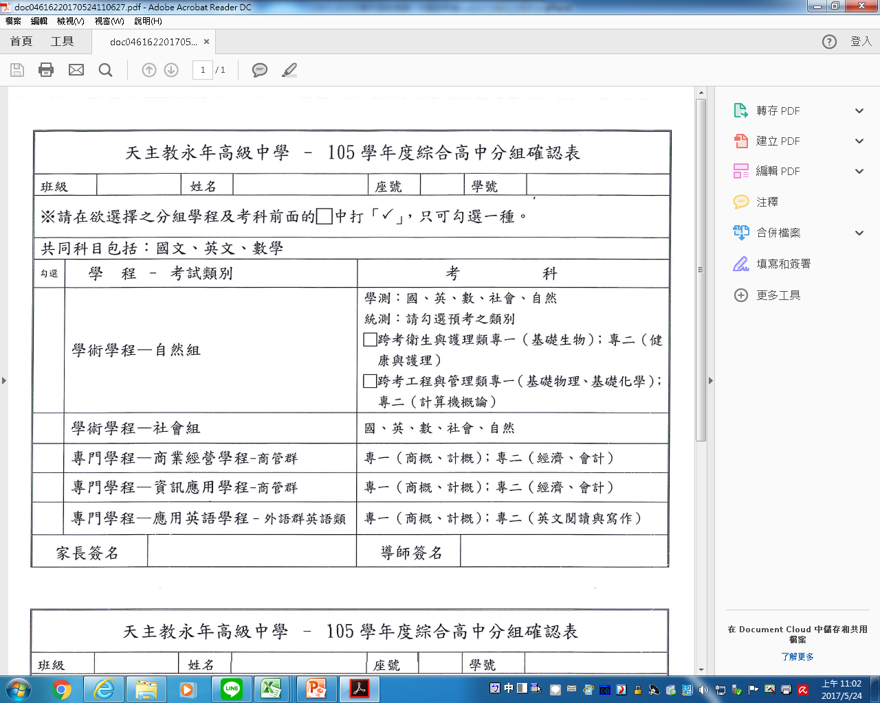
★注意事項★
107

Slide 25

簡報完畢
謝謝聆聽
敬祝
平安喜樂
天主教永年高級中學
服務電話：05-6622540
學校地址：雲林縣土庫鎮建國路13號
網 址：http：//www.ynhs.ylc.edu.tw/

